Slide 1

Характеристики достоверности результатов оценки в отчете оценщиков и заключении эксперта. При каких условиях результат оценки может быть признан недостоверным.
Лейфер Л. А.
ВСЕРОССИЙСКИЙ ОЦЕНОЧНЫЙ ФОРУМ,
Оценочная деятельность:
новая реальность, вызовы и возможности для развития. 2020 г.

Slide 2
Почему в последнее время заговорили о точности и достоверности оценки?
Уголовные дела с участием оценщиков в последнее время заставили оценочное сообщество серьезно отнестись к пониманию того, что оценка является вероятностной величиной, а не точным значением истинной стоимости.
Отсюда – неизбежность расхождения оценок, полученных независимыми оценщиками /экспертами. Проблема признания расхождения существенным/ несущественным
Тема является Предметом обсуждения в рабочей группе. В целом Единого мнения нет.
Однако по одному вопросу имеется единая точка зрения: Оценщик и судебный эксперт должны уметь рассчитывать границы интервалов, в которых может находиться стоимость. Требуется соответствующая методика.

Slide 3
Конституционный Суд Российской Федерации. Постановление от 11 июля 2017 года
КС РФ официально признал, что рыночная стоимость, полученная в результате индивидуальной оценки конкретного объекта недвижимости, представляет собой приблизительную, а не безусловную цену, по которой может быть совершена сделка. Исходя из этого, Конституционный суд пришел к выводу, что допустимые различия в методах оценки делают неизбежными расхождения между результатами разных оценок в отношении одного объекта недвижимости, притом, что и тот и другой результаты могут быть признаны достоверными.
Конституционный Суд допускает, что, если расхождение укладывается в приемлемый диапазон отклонений, то это не является свидетельством ошибки.
Вопрос:
Какие диапазоны отклонений можно считать приемлемыми для признания существенности расхождения оценок?

Slide 4
ФЕДЕРАЛЬНЫЙ СТАНДАРТ ОЦЕНКИ (ФСО N 1)
26. После проведения процедуры согласования оценщик помимо указания в отчете об оценке итоговой величины стоимости объекта оценки имеет право приводить свое суждение о возможных границах интервала,
в котором, по его мнению, может находиться эта стоимость,
Право а не обязанность?

Slide 5
Точность оценки. Включать или не включать характеристики точности в отчет?
Пользователю отчетом. Раскрывает перед пользователем действительный уровень неопределенности результата оценки, тем самым, дает в руки пользователя дополнительную информацию, позволяющую принимать более эффективные решения в условиях неопределенности.
Проверяющим органам. Поможет контролирующим и правоохранительным органам и судам правильно интерпретировать причины расхождения между результатами отчета об оценке и результатами экспертизы (в том числе судебной) и не предъявлять оценщику необоснованные претензии.
Оценщикам. Включение в отчет точности в виде интервала значений, в котором по мнению Оценщика может находиться рыночная стоимость оцениваемого объекта защищает добросовестного оценщика от неправомерных претензий пользователей Отчетом об оценке.

Slide 6
Основные положения
Рынок имеет вероятностную природу и поэтому результат оценки неизбежно сохраняет неопределенность, характерную для рынка таких объектов;
Результат оценки – только приближенное значение рыночной стоимости (а не сама рыночная стоимость!).
Относительно рыночной стоимости оценщик/СУДЕБНЫЙ ЭКСПЕРТ может только утверждать, что она находится в некотором интервале вокруг оценочной величины - результата оценки (не более того !). Этот интервал характеризует неопределенность (погрешность) результата оценки.

Slide 7
Результат оценки- приближенное значение стоимости
V – результат оценки, погрешность (неопределенность) которой определяется.
C –величина рыночной стоимости, принятая за базу:
неизвестная рыночная стоимость
фактическая цена сделки.
E - абсолютная ошибка
E = v – c
e – относительная ошибка -
e = (v – c)/ c
Ошибками называем отклонения результата оценки от некоторой величины стоимости, которую мы оцениваем
Интервал, в котором находятся с большой вероятностью возможные (неизбежные) ошибки, это и есть погрешность результата оценки.

Slide 8
Точечная оценка и интервал неопределенности
Vo – точечная оценка
Δ - ширина полуинтервала в абсолютном значении (абсолютная погрешность)
δ – ширина полуинтервала, заданная в % (относительная погрешность )
Представление результата оценки через абсолютную погрешность
Vmin= Vo – Δ, Vmax= Vo + Δ
Представление результата оценки через относительную погрешность
V= Vo +/- δ%,
или: Vmin= Vo – Vo *δ/100 Vmax= Vo + Vo *δ /100

Slide 9
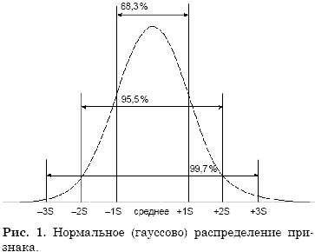
От стандартной ошибки к интервалу неопределенности
В интервале: [a-σ, a+σ ]- случайная величина находится с вероятностью 0.66
В интервале: [a-2σ, a+2σ ] - случайная величина находится с вероятностью 0.95
В интервале: [a-3σ, a+3σ ] - случайная величина находится с вероятностью 0.99
Δ= α* σ Δ= α*δ*Vo

Slide 10
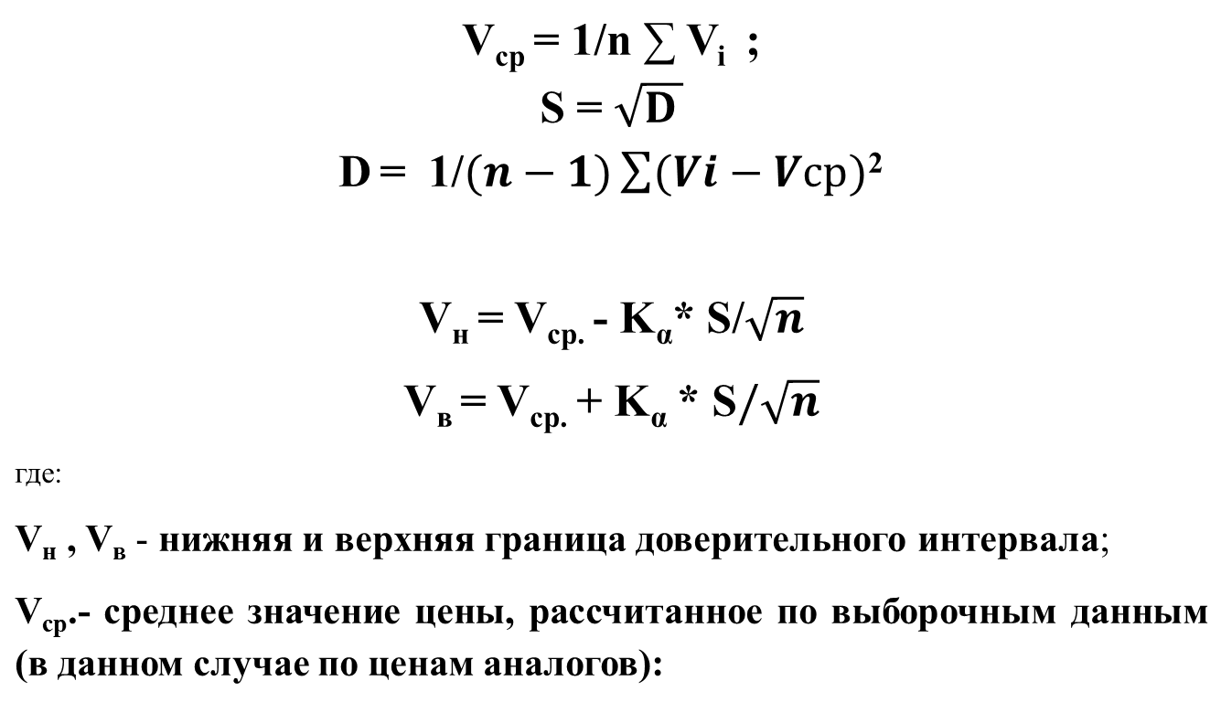
От стандартной ошибки к интервалу неопределенности (продолжение).

Slide 11
Определение характеристик точности
Методы индивидуальной оценки
Используются аналитические методы и методы имитационного моделирования, основанные на анализе факторов (источников) неопределенности.
Учитывается:
- модельная неопределенность
- неопределенность рыночных данных
- неопределенность параметров, используемых в расчетах
Используется методология неопределенности измерений
Методы массовой (автоматизированной) оценки.
Используются статистические технологии, методы анализа данных.
Основу методов составляет сравнение результатов оценки с ценами сделок (предложений).
Для анализа точности формируется тестовая выборка из рыночных данных по объектам с известными ценами сделок (предложений).
Процедура анализа не зависит от конкретного метода оценки.

Slide 12
Методы сравнительного подхода. Ключевые факторы неопределенности
Вероятностная природа рынка. Каждый участник рынка (продавцы и покупатели), устанавливаю свою цену покупки/продажи имеет свои личные предпочтения, свою мотивацию, свое отношение к риску.
Ограниченность выборки (ограниченность рыночной информации).
Все объекты, выставляемые на рынок имеют свои особенности, которые не могут быть полностью отражены в описании. В силу неучитываемых параметров они могут различаться по цене.
Поправочные коэффициенты, которые также определяются на основе статистических данных и поэтому неизбежно содержат погрешность.

Slide 13
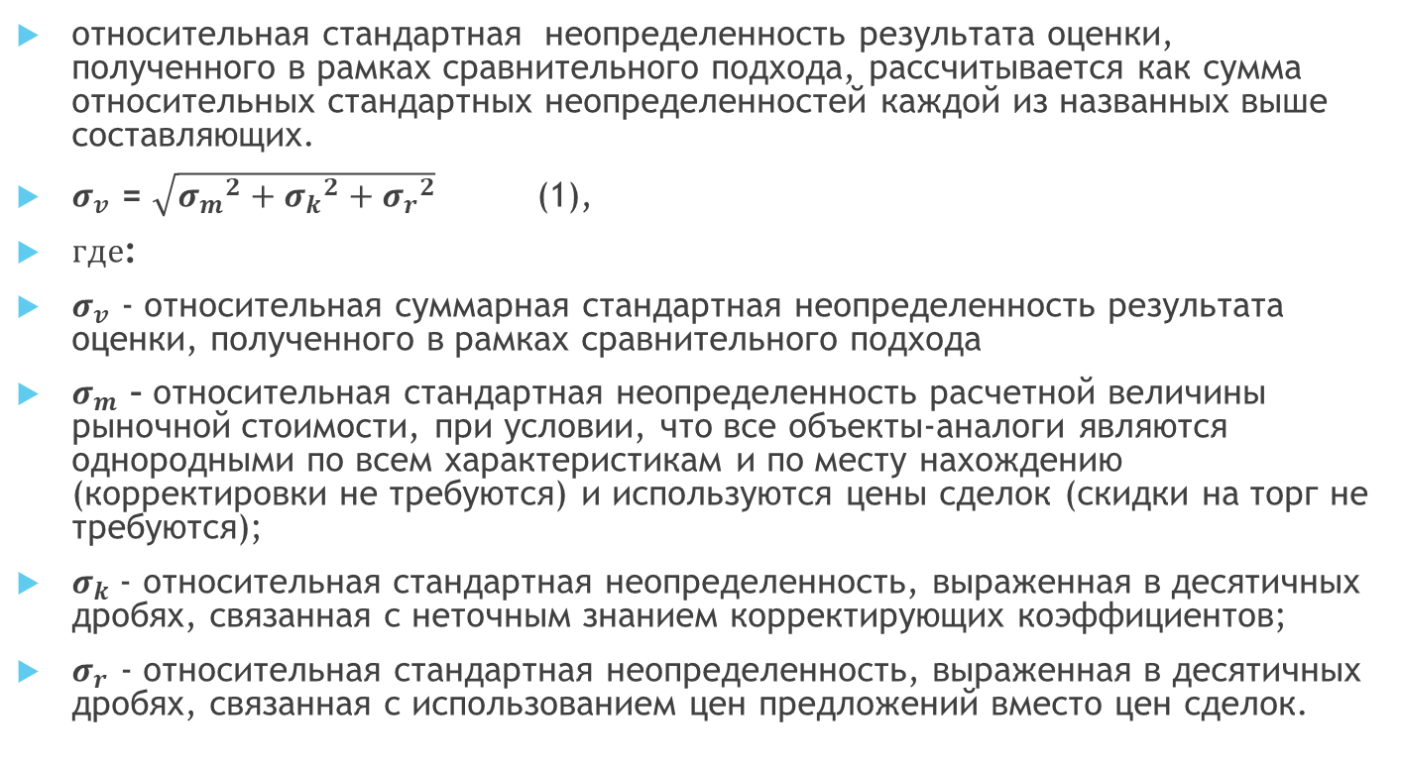
Методы сравнительного подхода. Расчет стандартной неопределенности
относительная стандартная неопределенность результата оценки, полученного в рамках сравнительного подхода, рассчитывается как сумма относительных стандартных неопределенностей каждой из названных выше составляющих.
$σ_{v}$ = $\sqrt{{σ_{m}}^{2}+{σ_{k}}^{2}+{σ_{r}}^{2}}$ (1),
$где$:
$σ_{v}$ - относительная суммарная стандартная неопределенность результата оценки, полученного в рамках сравнительного подхода
$σ_{m}$ – относительная стандартная неопределенность расчетной величины рыночной стоимости, при условии, что все объекты-аналоги являются однородными по всем характеристикам и по месту нахождению (корректировки не требуются) и используются цены сделок (скидки на торг не требуются);
$σ_{k}$- относительная стандартная неопределенность, выраженная в десятичных дробях, связанная с неточным знанием корректирующих коэффициентов;
$σ_{r}$ - относительная стандартная неопределенность, выраженная в десятичных дробях, связанная с использованием цен предложений вместо цен сделок.

Slide 14
Метод прямой капитализации.
Ключевые факторы неопределенности.
Статистическая природа рыночной величины арендной ставки, среднего уровня недозагрузки и затрат на коммунальные услуги.
Неопределенность при определении коэффициента капитализации и валового мультипликатора на основе статистического анализа данных (или справочников)
Прогнозы денежных потоков, изменения стоимости реверсии и общих прогнозов экономической ситуации.

Slide 15
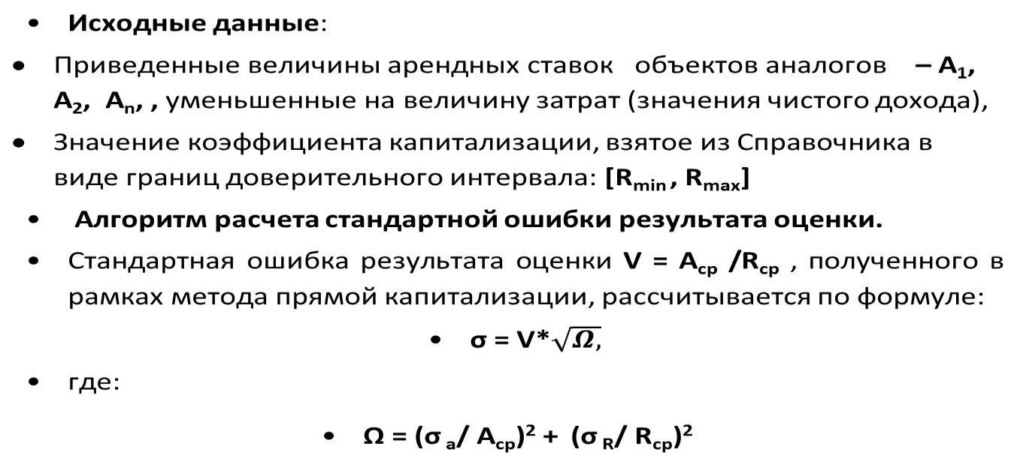
Метод прямой капитализации. Расчет стандартной ошибки результата оценки,

Slide 16
Методы затратного подхода. Ключевые факторы неопределенности
Неоднозначность величины снижения рыночной стоимости вследствие износа и устареваний.
Неоднозначность величины прибыли предпринимателя.
Неопределенность корректирующих коэффициентов
Неопределенность оценки земельного участка.

Slide 17
Методы затратного подхода. Расчет стандартной ошибки результата оценки.
Исходные данные:
Цены продаж аналогов земельного участка. – С₁, С₂, С_{n}, .
Минимальное и максимальное значения затрат на строительство объекта недвижимости, рассчитанное при различных вариантах выбора аналогов индексов [З_{min} , З_{max}]
Корректирующие коэффициенты
Значение прибыли предпринимателя, взятое из Справочника в виде границ доверительного интервала: [П_{min} , П_{max}]

Slide 18
Расчет интервалов неопределенности, порождаемых несколькими источниками
Метод определения погрешности рассматривается на примере оценки недвижимости в рамках метода прямой капитализации
Расчетная формула:
Vо= D/R
Известны неопределенности каждой составляющей этой формулы:
D = Do ± ΔD R = Ro ± ΔR
Легко определяются относительные погрешности:
δ D = ΔD/ Do δ R = ΔR/ Ro
Общая неопределенность рассчитанной величины рыночной стоимости приближенно (в линейном приближении):
δ V = δ D + δ R
Ширина интервала неопределенности рассчитывается по формуле:
ΔV = (ΔD/ Do + ΔR/ Ro )* Vо
Расчетный интервал итоговой оценки:
V = Do/ Ro ± (ΔD/ Do + ΔR/ Ro )* Vо

Slide 19
Расчет характеристик точности при массовой оценке на основе тестовой выборки.
Обучение модели
БД
70%
30%
Обучающая выборка
Тестовая выборка
Модель машинного обучения
Обучение
Проверка качества

Slide 20

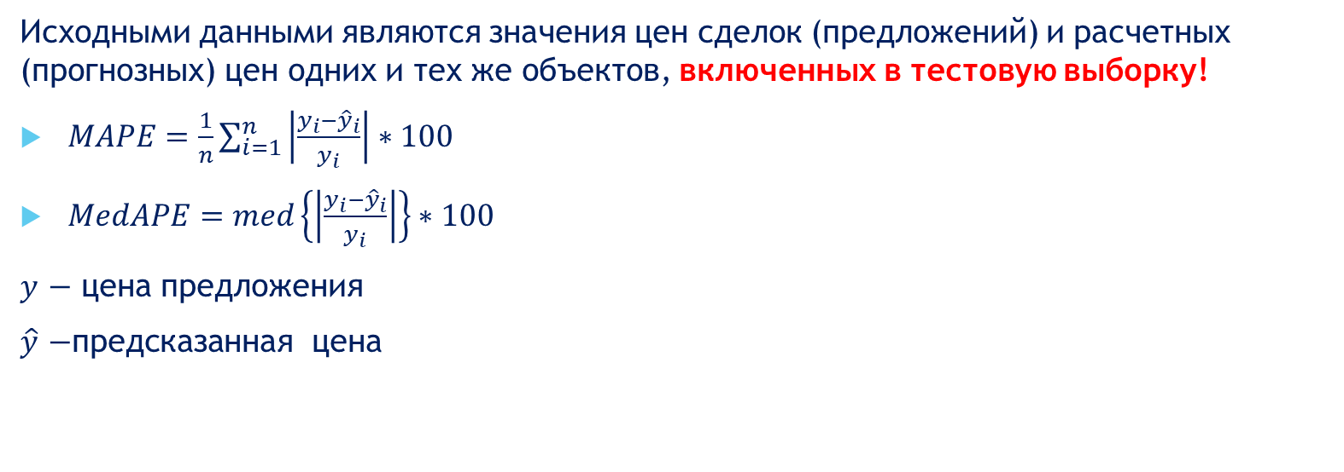
Расчет характеристик точности при массовой оценке на основе тестовой выборки.
Исходными данными являются значения цен сделок (предложений) и расчетных (прогнозных) цен одних и тех же объектов, включенных в тестовую выборку!
$MAPE=\frac{1}{n}\sum_{i=1}^{n}{\left|\frac{y_{i}−{\hat{y}}_{i}}{y_{i}}\right|}∗100$
$MedAPE=med\left\{\left|\frac{y_{i}−{\hat{y}}_{i}}{y_{i}}\right|\right\}∗100$
$y$ $−$ цена предложения
$\hat{y}$ $−\text{предсказанная цена}$

Slide 21
Вычислительные эксперименты
Таблица 1
Метод | R2 | MAPE | MedAPE
Linear Regression | 0.48 | 14.5 | 11.9
Random Forest | 0.73 | 9.6 | 7.4
Gradient Boosting | 0.69 | 11.1 | 8.9
XGBoost | 0.70 | 10.3 | 8.1
CatBoost | 0.73 | 10.3 | 8.2
Neural Network | 0.60 | 11.4 | 8.1
Результаты работы алгоритмов на стандартном наборе данных

Slide 22
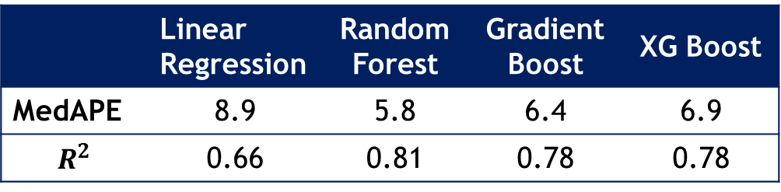
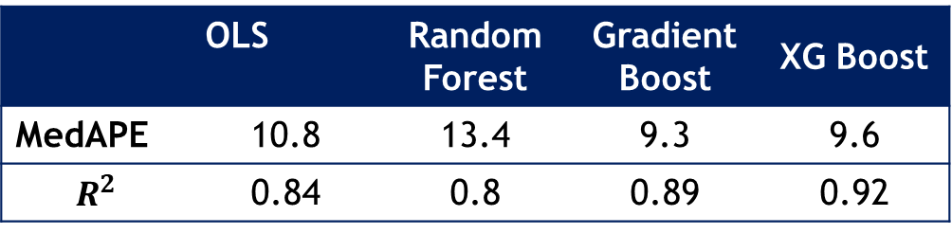
Сравнение точности методов МО
Результаты Nils Kok, et al, (2017).
Многоквартирные активы (multifamily assets):
 | OLS | Random Forest | Gradient Boost | XG Boost
MedAPE | 10.8 | 13.4 | 9.3 | 9.6
$$R^{2}$$ | 0.84 | 0.8 | 0.89 | 0.92
Результаты «Информ-оценки».
Вторичный рынок жилой недвижимости:
 | Linear Regression | Random Forest | Gradient Boost | XG Boost
MedAPE | 8.9 | 5.8 | 6.4 | 6.9
$$R^{2}$$ | 0.66 | 0.81 | 0.78 | 0.78

Slide 23
При каких условиях результат оценки может быть признан недостоверным. Две ситуации.
Сравниваются два равноправных результата.
Обязательное условие:
помимо указания в отчете об оценке итоговой величины стоимости объекта оценки должно быть приведено свое суждение о возможных границах интервала, в котором может находиться стоимость объекта оценки.
Допускается использование интервалов, приведенных в справочниках.
Правило принятия решения:
Расхождение считается существенным, если интервалы, ассоциируемые с каждой оценкой, пересекаются.
Рецензируется отчет об оценке с целью принятия решения о его достоверности
Обязательное условие:
Оппонент должен помимо указания в экспертном заключении величины стоимости объекта оценки привести и обосновать свое суждение о границах интервала, в котором с вероятностью не менее 0.95, может находиться стоимость объекта оценки.
Правило принятия решения
Для признания результата оценки недостоверным необходимым (но недостаточным) условием является выход оценки за границы интервала. После этого проводится неформальный анализ оценки в отчете

Slide 24

Спасибо за внимание!
+7-920-056-23-36
inform@pcfko.ru
г.Нижний Новгород,
ул. Бетанкура, д. 3, пом. 9

